Slide 1
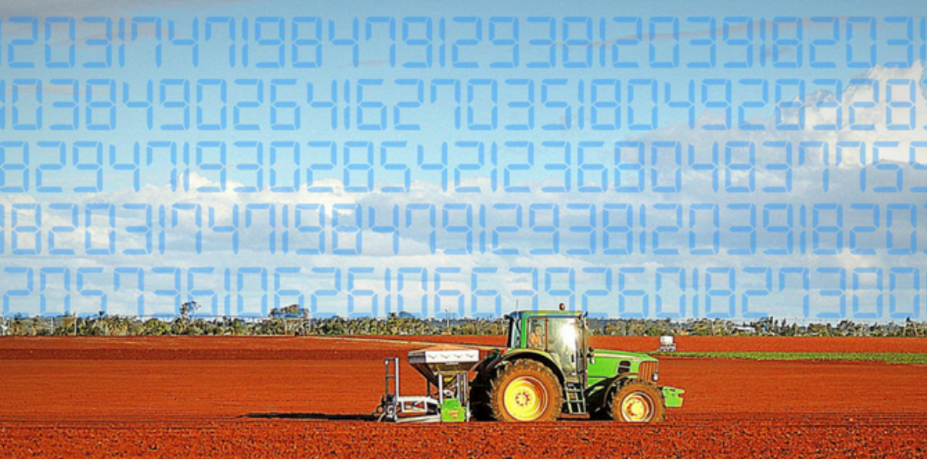




Deep Learning Bài 3: Mạng tích chập (convolutional network)
Van-Khoa LE, Ph.D
CyberLab, 10/2022
(Ảnh: Internet)

Slide 2


Giảng viên và Trợ giảng
Facebook: https://www.facebook.com/tqkhai2705/
Email: tqkhai0527@gmail.com
Giảng viên Thỉnh giảng: TS. Huỳnh Đệ Thủ
Facebook: https://www.facebook.com/dethu.huynh

Slide 3



Giảng viên và Trợ giảng (hỗ trợ)
Facebook:
https://www.facebook.com/IsaacFA1992
Facebook:
https://www.facebook.com/tinnguyen100591
Facebook:
https://www.facebook.com/hoangtu.nguyen.980

Slide 4

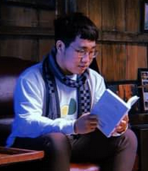
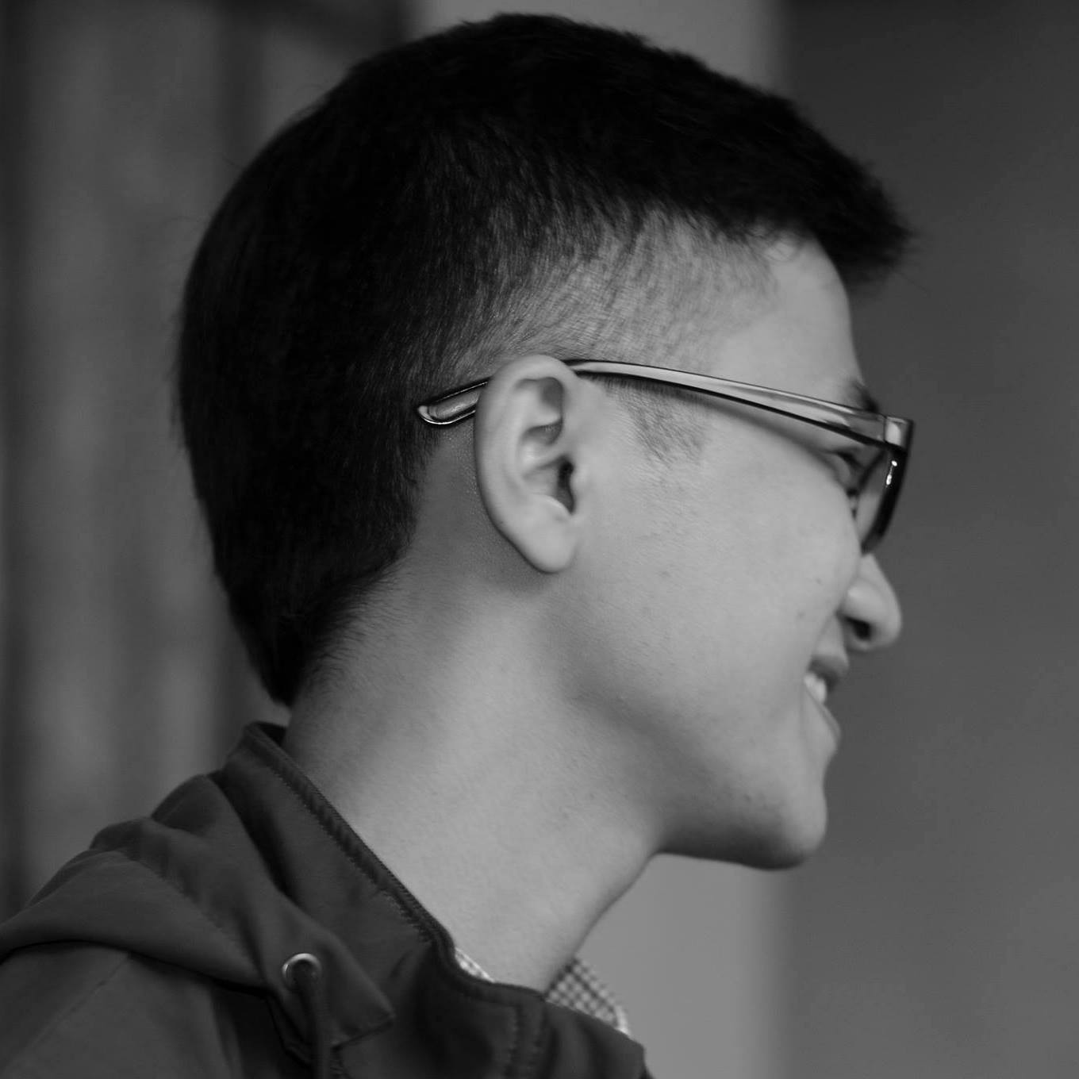
Giới thiệu mentor
Nguyễn Hoàng Tú
Kỹ sư Điều khiển Tự động
ĐH Bách Khoa Tp. HCM
Mai Ngọc Kiên
Thạc sĩ Khoa học Dữ liệu
ĐH UST - Học viện KISTI (Hàn Quốc)
Trương Quang Vương
Cử Nhân CNTT - ĐH FPT
Bạn Tú là học viên khóa đầu tiên của chương trình đào tạo này, và là một trong những học viên xuất sắc nhất. Tú đã được nhận vào làm DA ở một công ty tài chính sau khóa học, và được mời ở lại làm mentor.
Facebook: Hoàng Tú Nguyễn
https://www.facebook.com/hoangtu.nguyen.980
Anh Kiên từng là cựu "vận động viên" leo núi chương trình Đường lên đỉnh Olympia. Sau khi tốt nghiệp, anh trở về VN và hiện đang là Data Engineer ở Tiki.
Facebook: Kien Mai Ngoc
https://www.facebook.com/hamsterviel.kien
Bạn Vương vốn là mentor mảng lập trình web, nhưng về sau lại nhìn thấy sự hấp dẫn và bén duyên với mảng DS
Facebook: Vuong Truong
https://www.facebook.com/quangvuong.truong.7334

Slide 5
Nội dung
Mạng tích chập
Lớp pooling
Các mô hình tích chập
Tăng cường ảnh
Bài tập & Thảo Luận

Slide 6
Phần 1: giới thiệu về Computer Vision
Đề cương khoá học

Slide 7
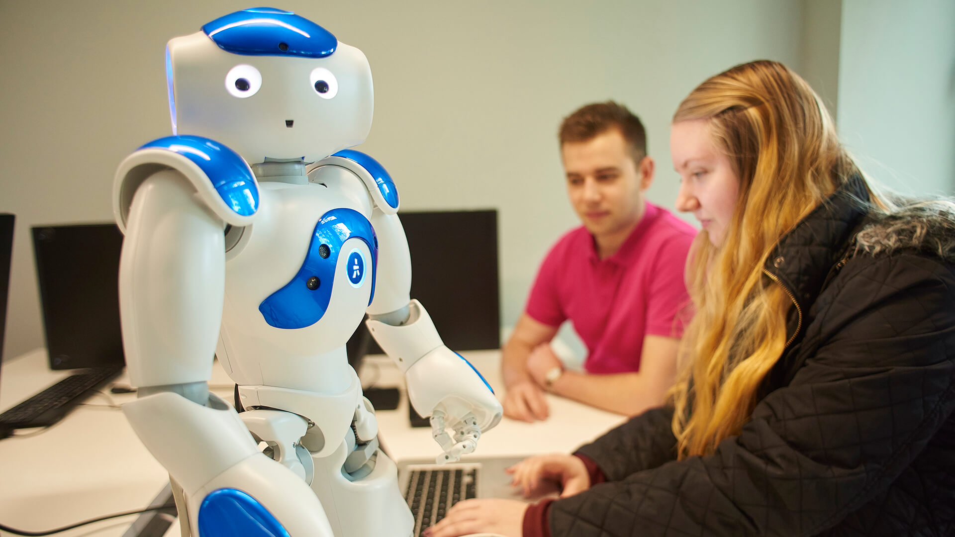
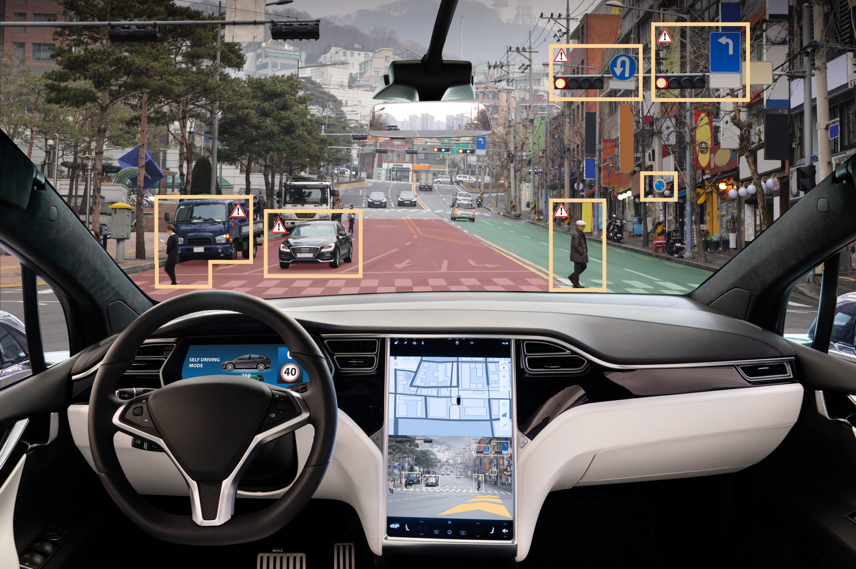

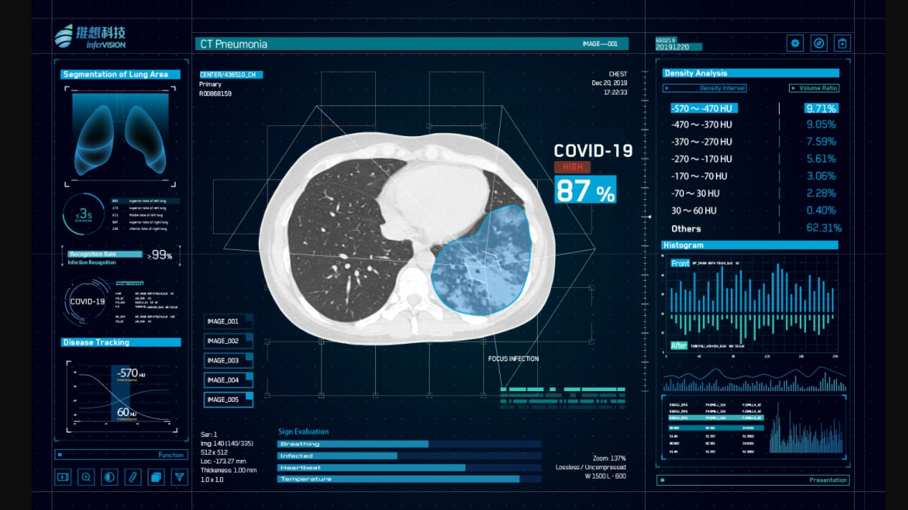
Computer Vision (thị giác máy tính)
Notes:
https://d2l.ai/chapter_convolutional-neural-networks/why-conv.html
Pigs usually do not fly and planes usually do not swim. Nonetheless, we should still recognize a pig were one to appear at the top of the image

Slide 8
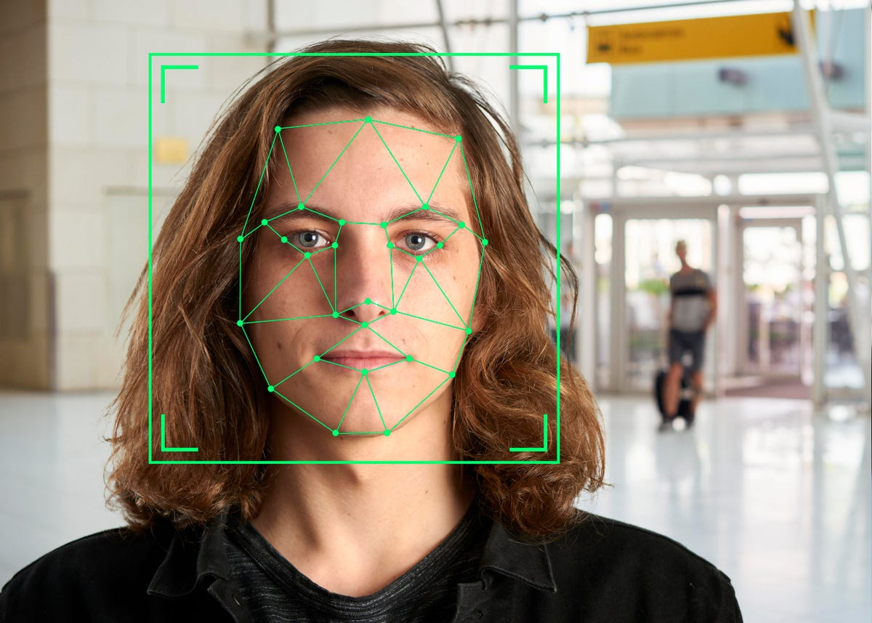
Phát hiện và nhận diện khuôn mặt

Slide 9
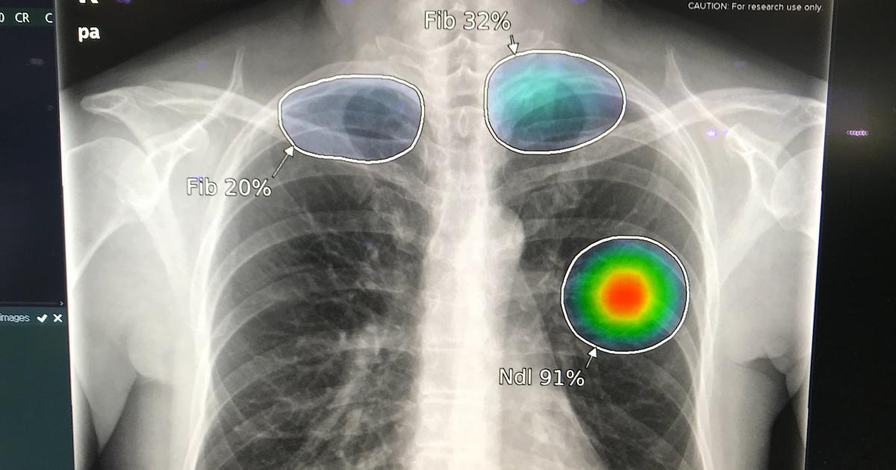
Ảnh y tế

Slide 10
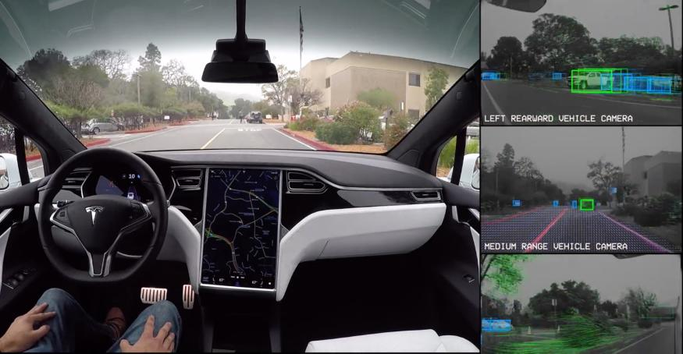
Xe tự lái

Slide 11
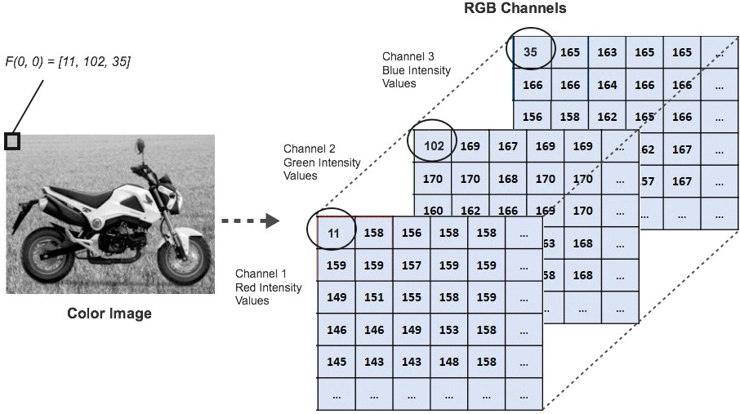
Máy tính nhìn thấy gì?

Slide 12
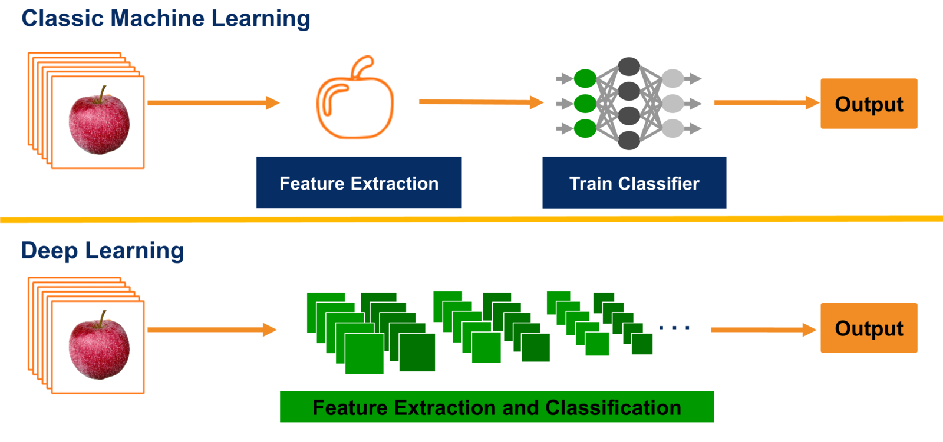
Trước khi deep learning phổ biến

Slide 13
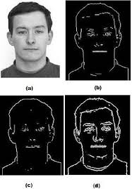
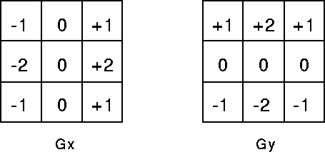
Thuật toán phát hiện cạnh (edge detection)

Slide 14
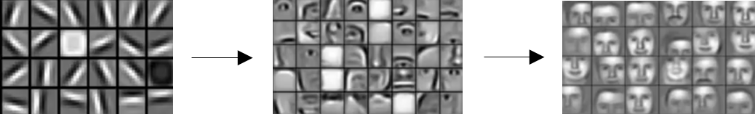
Deep learning cải tiến CV như thế nào?
Tự học các bộ lọc dựa trên dữ liệu để trích xuất đặc trưng của ảnh thay vì tự xây dựng các bộ lọc thủ công.

Slide 15
Phần 1: Mạng tích chập
Đề cương khoá học

Slide 16
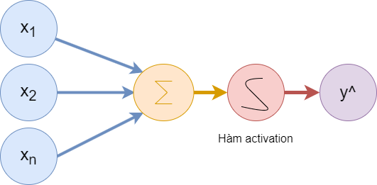
Sử dụng ANN cho vấn đề phân loại ảnh
Đầu vào:
Ảnh 2D
Vector của giá trị những pixel
Đầu ra:
Giá trị dự đoán
Lớp Fully connected:
Không có thông tin về vị trí
Rất nhiều trọng số

Slide 17
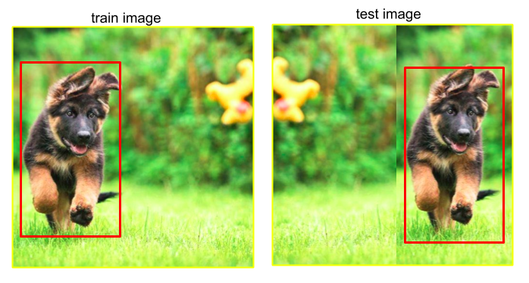
Nhược điểm của MLP
Với một mô hình tốt, khi huấn luyện bài toán nhận diện ảnh, dù vật trong ảnh xê dịch vị trí thì vẫn phải dự đoán đúng. Tính chất này được gọi là translation invariance. Mô hình MLP không làm được điều này.
Những lớp đầu trong mô hình có nhiệm vụ như những bộ lọc, xác định đặc trưng của bức hình ở nhiều vị trí cục bộ, những lớp sau sẽ dung những đặc trưng này để đưa ra dự đoán. Tính chất này là locality.
Số lượng trọng số tang nhanh theo số lớp mô hình
Notes:
https://d2l.ai/chapter_convolutional-neural-networks/why-conv.html
Pigs usually do not fly and planes usually do not swim. Nonetheless, we should still recognize a pig were one to appear at the top of the image

Slide 18
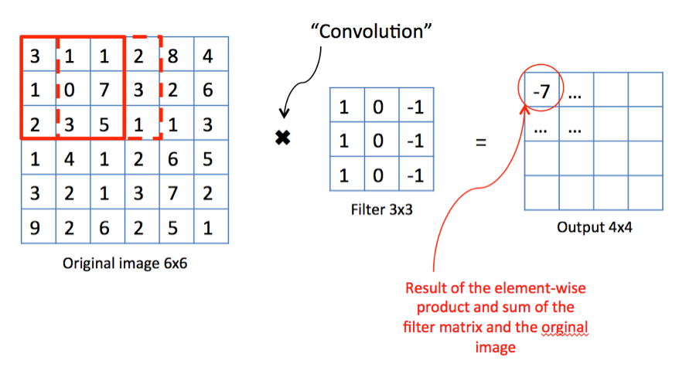
Cách học cấu trúc không gian trong ảnh
Áp dụng bộ lọc để trích xuất đặc trưng cục bộ (local)
Sử dụng nhiều bộ lọc khác nhau để trích suất các đặc trưng khác nhau
Các trọng số được quét qua hết ảnh, nên có thể áp dụng để trích xuất đặc trưng ở nhiều vị trí

Slide 19
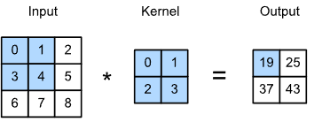
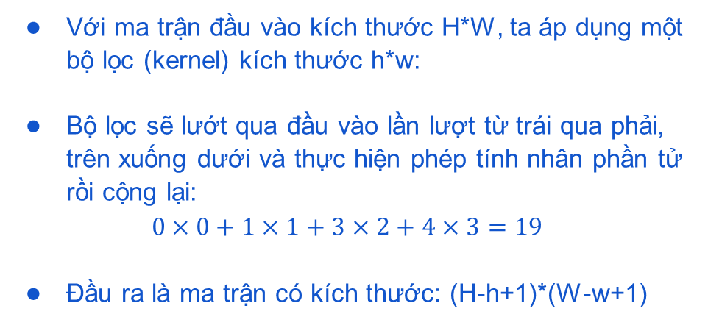
Phép tích chập
Với ma trận đầu vào kích thước H*W, ta áp dụng một bộ lọc (kernel) kích thước h*w:
Bộ lọc sẽ lướt qua đầu vào lần lượt từ trái qua phải, trên xuống dưới và thực hiện phép tính nhân phần tử rồi cộng lại:
$$0×0+1×1+3×2+4×3=19$$
Đầu ra là ma trận có kích thước: (H-h+1)*(W-w+1)

Slide 20
Phép tích chập
Tính kết quả ma trận đặc trưng

Slide 21
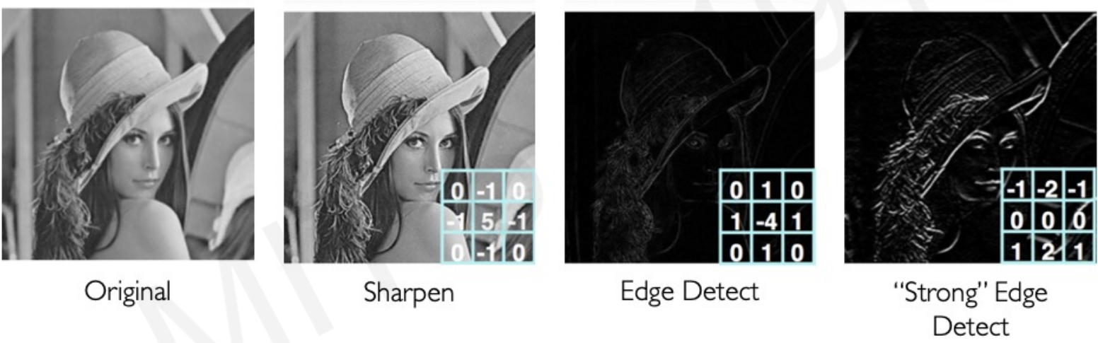
Ma trận đặc trưng

Slide 22
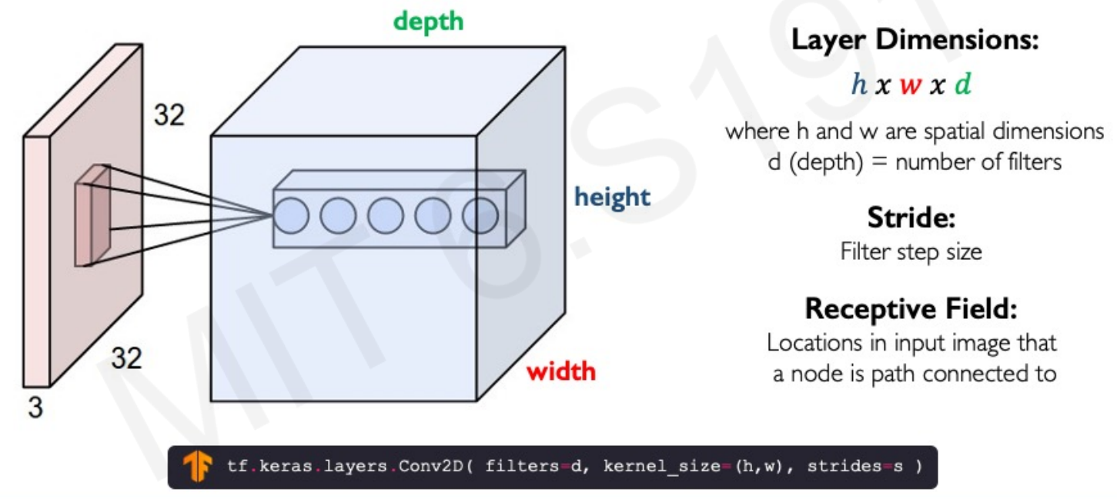
Lớp tích chập (convolution)
Lớp tích chập sử dụng nhiều phép tích chập với các bộ lọc và thêm trọng số

Slide 23
Code
Code convolutional layer bằng python, chứng minh bằng lớp keras

Slide 24
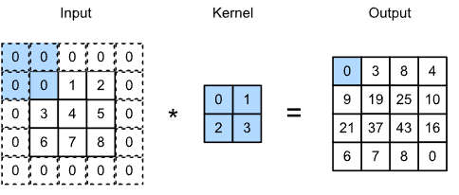
Lớp đệm (Padding)
Giữ nguyên kích thước của đầu ra
Nếu them ph dòng và pw cột vào ma trận đầu vào, thì đầu ra sẽ được tính:
(nh-kh+ph+1)*(nw-k+pw+1)

Slide 25
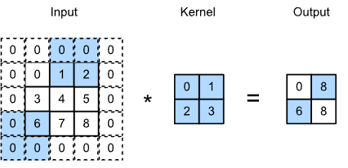
Bước nhảy (stride)
Kích thước đầu ra khi them bước nhảy theo chiều dọc sh và bước nhảy theo chiều ngang sw:
Shape=[(nh-kh+ph+sh)/sh]*[(nw-kw+pw+sw)/sw]

Slide 26
Code
Thêm bước nhảy và padding vào hàm

Slide 27
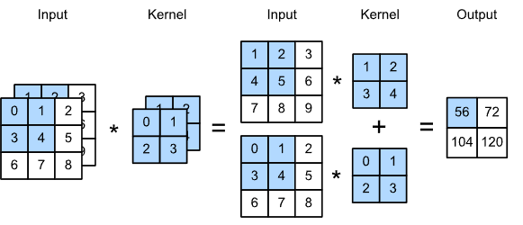
Multi input/output channels
Khi input có nhiều kênh (channel), ví dụ ảnh rgb:
Số lượng kênh của kernel phải bằng input
Khi output cần có nhiều channel, ví dụ để nén thông tin ở những lớp giữa của mô hình:
Tạo them nhiều kernel

Slide 28
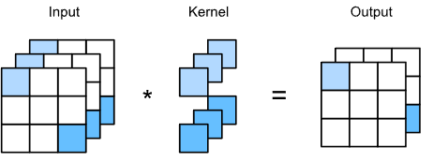
1x1 convolutional layer
The 1×1 convolutional layer is equivalent to the fully-connected layer, when applied on a per pixel basis.
The 1×1 convolutional layer is typically used to adjust the number of channels between network layers and to control model complexity.

Slide 29
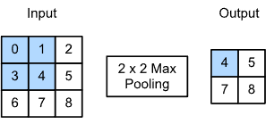
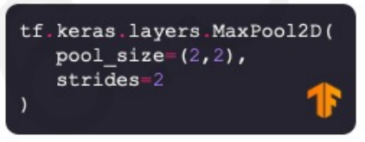
Pooling
Giảm kích thước của feature map,
Các lớp càng sâu, thông tin tại một điểm càng được nén lại, tương ứng với receptive field càng lớn.
Notes:
https://d2l.ai/chapter_convolutional-neural-networks/pooling.html
That is to say, using the 2×22×2 maximum pooling layer, we can still detect if the pattern recognized by the convolutional layer moves no more than one element in height or width.

Slide 30
Code
Code ví dụ pooling

Slide 31
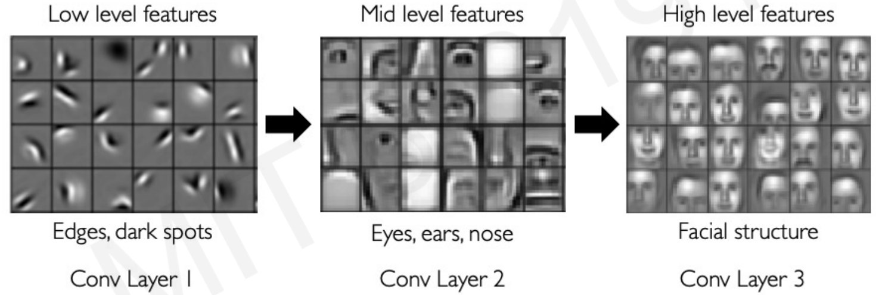
Vector đặc trưng qua các lớp CNN

Slide 32
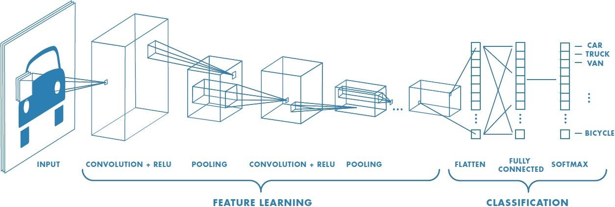
Học các đặc trưng của ảnh bằng CNN

Slide 33
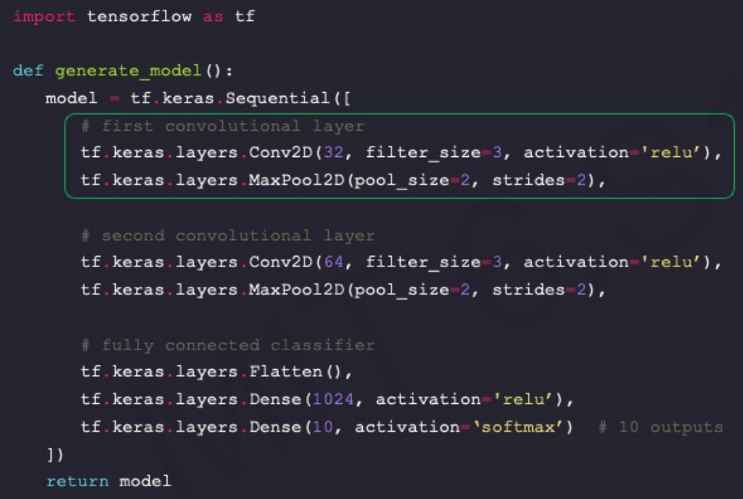
Code mô hình CNN

Slide 34
Phần 3: Kết hợp thành mô hình LeNet

Slide 35
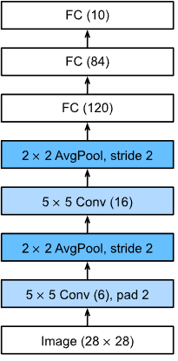
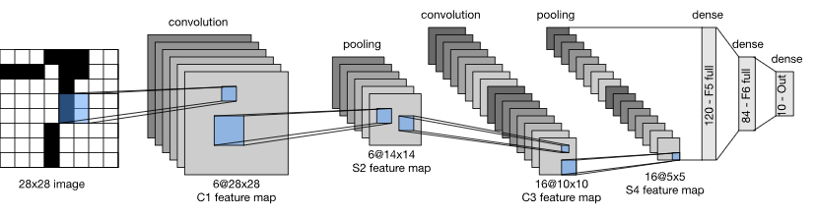
LeNet
Được tạo ra cho dữ liệu MNIST
Gồm 2 phần chính:
2 lớp CNN và pooling
2 lớp FC
Kernel 5x5
Hàm sigmoid dung cho activation
Lơp pooling 2x2, stride 2
Notes:
(i) a convolutional encoder consisting of two convolutional layers; and (ii) a dense block consisting of three fully-connected layers
Each convolutional layer uses a 5×5 kernel and a sigmoid activation function. These layers map spatially arranged inputs to a number of two-dimensional feature maps, typically increasing the number of channels. The first convolutional layer has 6 output channels, while the second has 16. Each 2×2 pooling operation (stride 2) reduces dimensionality by a factor of 4 via spatial downsampling.

Slide 36
Code
Sử dụng tensorflow cho mnist

Slide 37
Phần 2: Dữ liệu phổ biến

Slide 38
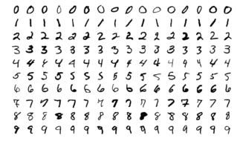
MNIST dataset

Slide 39

ImageNet dataset
https://www.image-net.org/
Dữ liệu cho bài toán phân loại ảnh
1000 kiểu vật thể (class)
1281164 ảnh tập huấn luyện (train)
50000 ảnh tập xác nhận (validation)
100000 ảnh test

Slide 40
Phần 1: Bài tập và thảo luận

Slide 41
Bài tập
Dog cat classification + fine tuning + augmentation
Flower classification
CIFAR classification

Slide 42
Tóm tắt
Computer Vision là một ngành quan trọng ứng dụng vào hầu hết các lĩnh vực
ANN có những nhược điểm được khắc phục bởi CNN
Lớp tích chập học các bộ lọc từ dữ liệu từ đó trích suất các ma trận đặc trưng
Lớp tích chập cùng với lớp pooling và lớp phân loại đầu ra tạo nên mô hình hoàn chỉnh
Mô hình LeNet dựa trên CNN là bước khởi đầu của deep learning cho CV

Slide 43
Các thuật ngữ thường thấy
Feature map: đầu ra của lớp convolutional
Receptive field: phần ở trên input được dung để nhân với kernel
Convolution: tích chập
Pooling
Padding: lớp đệm
Stride: bước nhảy
Notes:
Ví dụ thiết kế một edge detector (mô hình phát hiện cạnh trong ảnh)

Slide 44

Thảo Luận & Hỏi Đáp
4
THANK YOU!

Slide 45
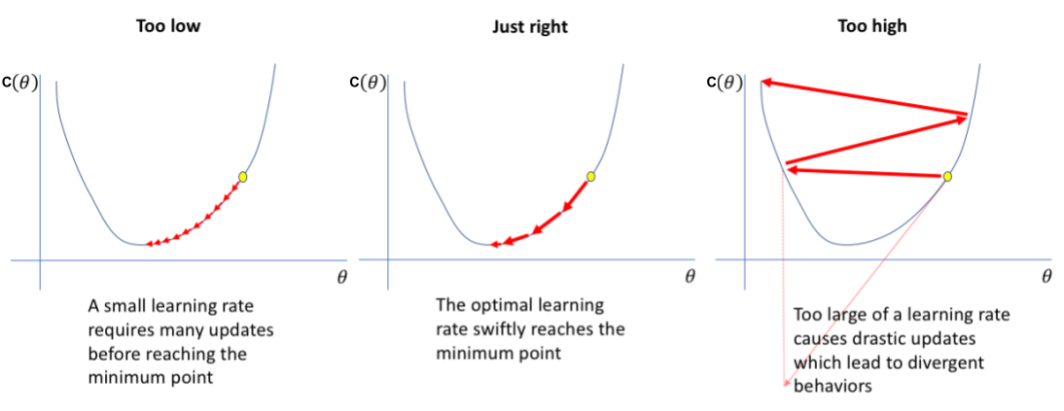
Learning rate

